Slide 1
муниципальное казённое дошкольное образовательное учреждение – детский сад № 12 г. Татарска
Экологический проект на тему
«Зимующие птицы»
в подготовительной группе
2018 год

Slide 2
Актуальность
В современных условиях проблема экологического воспитания дошкольников приобретает особую остроту и актуальность. Именно в период дошкольного детства происходит формирование начал экологической культуры. Поэтому очень важно разбудить в детях интерес к живой природе, воспитывать любовь к ней, научить беречь окружающий мир.
Тема проекта «Зимующие птицы» выбрана не случайно. Ведь именно птицы, окружают нас круглый год, принося людям пользу и радость. В холодное время года доступной пищи становится значительно меньше, но потребность в ней возрастает. Иногда естественный корм становится практически недоступным, поэтому многие птицы не могут пережить зиму и погибают. И мы, педагоги, совместно с родителями, должны научить воспитанников видеть это, пополняя представления о зимующих птицах, их повадках и образе жизни, создать условия для общения ребенка с миром природы.

Slide 3
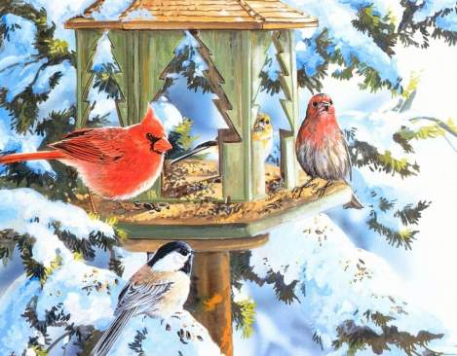
Наша задача - познакомить детей с птицами, зимующими в нашей местности, с их видами и особенностями; научить заботиться о птицах, помогать им в холодное зимнее время.

Slide 4
Паспорт проекта:
Участники проекта: дети подготовительной группы, воспитатели группы, родители (законные представители) воспитанников.
Вид проекта: Познавательно-исследовательский, краткосрочный, групповой.
Срок реализации проекта: 1 месяц
Проблема: дети имеют недостаточное представление о зимующих птицах. У них не сформированы навыки оказания помощи птицам зимой.
Гипотеза: если мы реализуем данный проект, то повысится уровень знаний детей о птицах родного края, а также э будет формироваться экологическая культура.

Slide 5
Этапы проекта:
1 этап – подготовительный (мотивационный)
Обсуждение целей и задач воспитателями, детьми,
родителями;
Создание необходимых условий для реализации проекта;
Составление плана деятельности;
Подборка картинок, фотографий, предметов, связанных с
птицами (сувениры, игрушки, посуда, свистульки и т.д.);
Подборка музыкальных композиций и произведений с
пением птиц, песен о птицах;
Подготовка цикла бесед, рассказов, видеоматериала и
презентаций о зимующих птицах;
Рекомендации-памятки для родителей о том, как правильно
вызвать интерес и желание у ребенка помогать птицам;
2 этап – основной (практический, творческий)
внедрение в воспитательно-образовательный процесс методов и приёмов на расширение знаний детей о зимующих птицах;
продуктивная деятельность детей.
3 этап – заключительный
презентация проекта на педагогическом совете,
отчёт о проведении акции «Помоги птицам!».

Slide 6
1 этап подготовительный (мотивационный)
Разработка проекта.
Цель проекта: Формирование у детей системы элементарных экологических знаний о зимующих птицах и помощи человека природе.
Задачи:
Создать условия для вовлечения детей, родителей, воспитателей к исследовательской, познавательной, поисковой деятельности.
Обогащать представление детей о зимующих и перелетных птицах, об особенностях существования птиц в сообществе (в лесу, парке, городке, о взаимодействии человека и природы).
Воспитывать основы гуманно-ценностного отношения детей к природе, через понимание ценности природы, ориентацию на оказание помощи живым существам, сохранение природных объектов ближайшего окружения, проявление ответственности за свои поступки.

Slide 7
2 этап: Основной (практический).
Беседы с детьми:
«Пришла зима»
«Как живут наши пернатые друзья зимой»
«Кто заботится о птицах»
«Пользу или вред приносят птицы?»
«Меню птиц»
«Как дети с родителями заботятся о птицах зимой?»
Чтение рассказов:
Чтение Г. Скребицкого «Воробей, Большой пестрый дятел,
Ворона, Сорока»;
А. Стрижева «Птицы зимой»;
Н. Павловой «Зимние гости»;
Сухомлинского «О чем плачет синичка»;
Т.Е. Евдошенко «Берегите птиц»;
В. Бианки «Птичий год: зима»;
Ю. Никонова «Зимние гости».

Slide 8
Творческое рассказывание:
«Как я спас птичку»;
Заучивание стихотворения «Покормите птиц зимой»;
Отгадывание загадок, рассматривание иллюстраций с изображением зимующих птиц.
Презентации на темы:
«Зимующие птицы нашего края»;
«Покорми птиц зимой…»;
«Дети и птицы».
Организованная деятельность
Тема: «Зимующие птицы»
Цели: Формирование знаний у детей о зимующих птицах, объяснение причины их перелетов (перелетные, зимующие), воспитание заботливого отношения к птицам.
Художественно - продуктивная
Аппликация на тему: ««Снегири»
Рисование на тему: « Зимующие птицы»
Конструирование из бумаги на тему: «Синица»

Slide 9
Игровая деятельность
Дидактические игры:
«Один-много», «Назови ласково», «Счет птиц» , «Угадай птицу по описанию», «Кто что ест», « Узнай по голосу», « Доскажи словечко»;
Настольные игры: «Разрезные картинки», «Домино», Лабиринт «Зимующие птицы», «Лото».
Сюжетно-ролевые игры:
«Парк птиц», «Птичий двор».
Подвижные игры:
«Совушка», «Птицы в гнёздышках», «Воробушки и автомобиль», «Воробушки и кот».

Slide 10
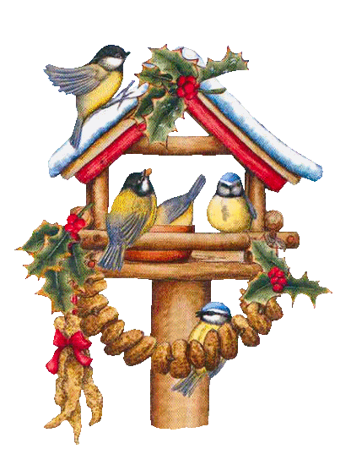
Совместная деятельность детей и родителей (законных представителей)
Консультации для родителей «Как и из чего можно сделать кормушку для птиц».
Фотоконкурс «На моей кормушке».
Задание родителям: помочь детям подобрать корм для птиц.

Slide 11
3 этап - заключительный
Оформление результатов проекта в виде презентации и
её защита на педагогическом часе;
Изготовление лепбука «Покормите птиц зимой!»,
Организация выставки «Лучшая кормушка для птиц».
Фотовыставка: «На моей кормушке»

Slide 12
Предполагаемый результат:
Сформировать у детей обобщенные представления о зимующих птицах. Знание детьми внешнего вида, образа жизни, о приспособленности птиц к жизни в зимнее время года.
Создать необходимые условия в группе по формированию целостного представления о жизни зимующих птиц.
Вызывать постоянное желание детей помогать заботиться о птицах зимой.
Обогащать словарный запас детей.
Научить анализировать, устанавливать причинно-следственные связи.
Воспитать умение работать в коллективе сверстников, умение выслушивать друг друга, приходить на выручку.
Приобщать к совместной деятельности родителей.

Slide 13
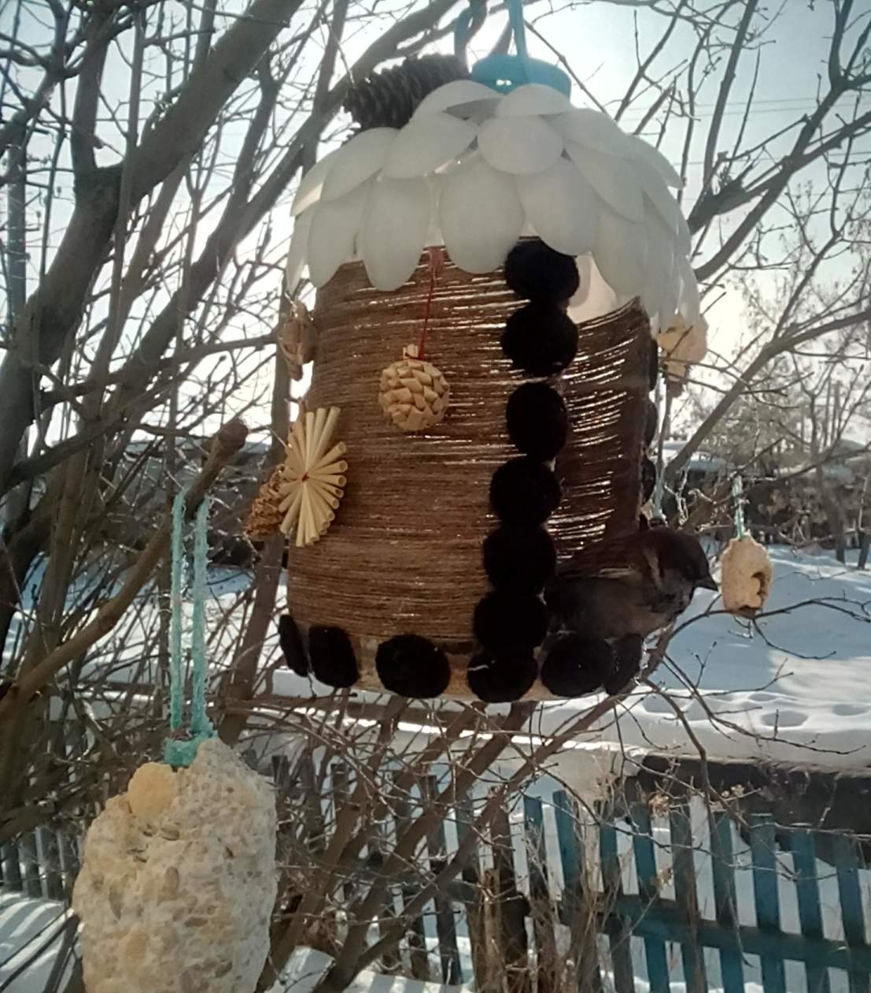
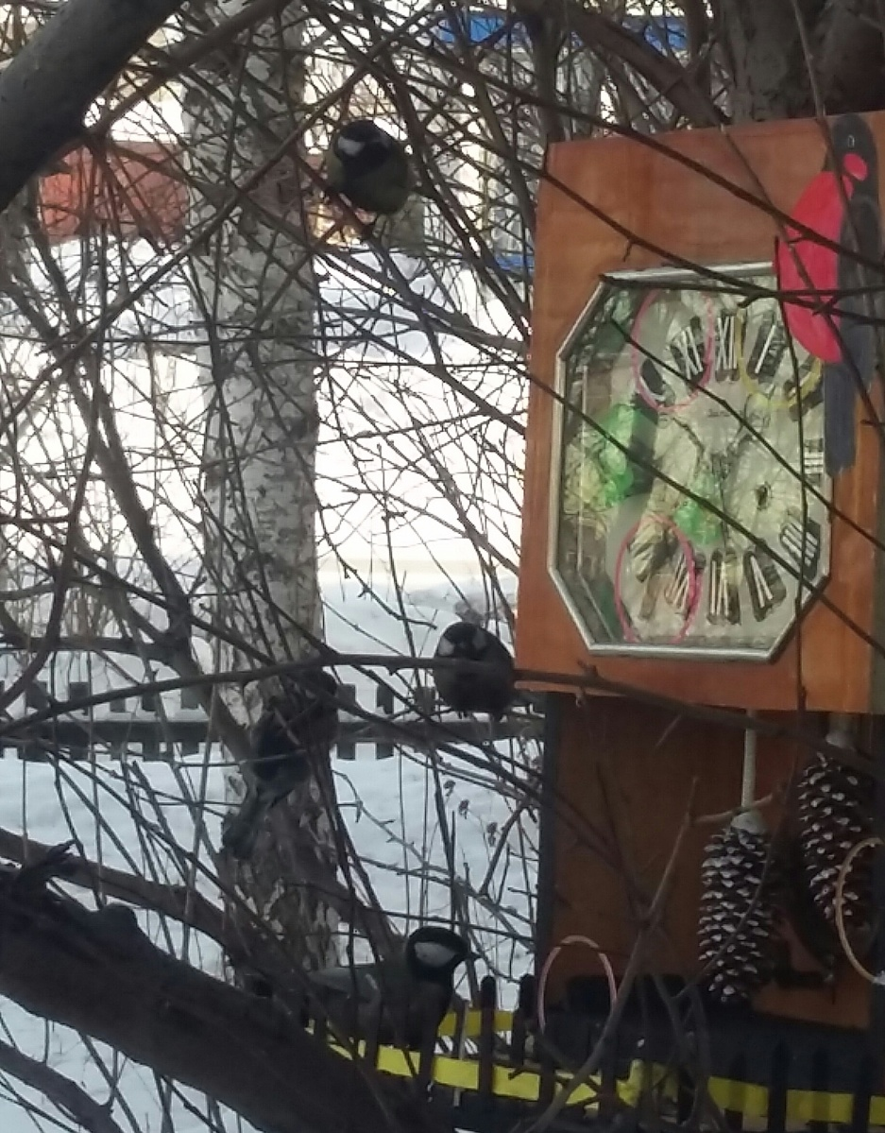
Фотовыставка
«На моей кормушке»

Slide 14
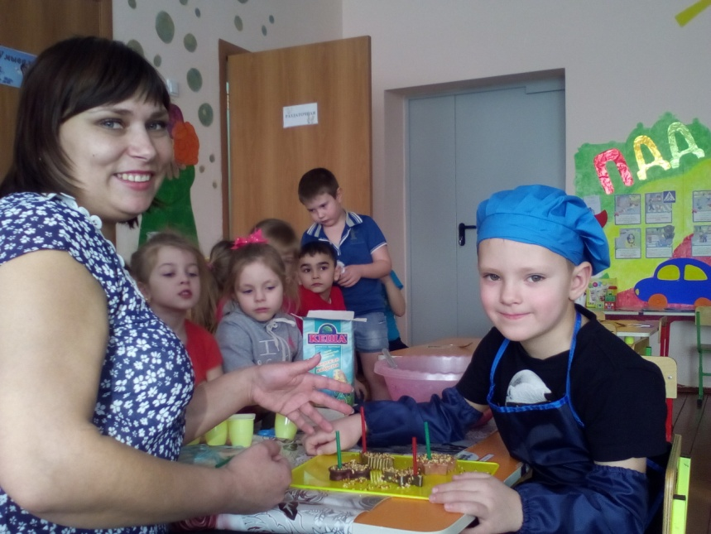
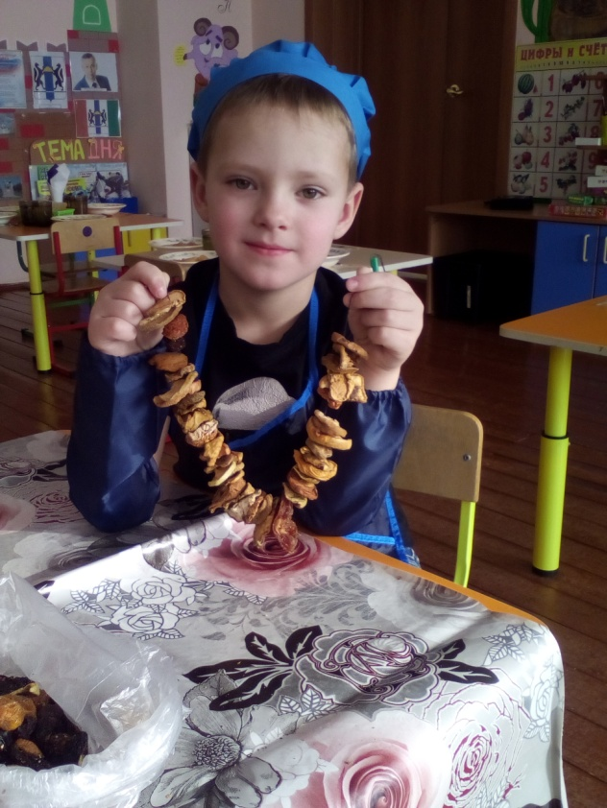
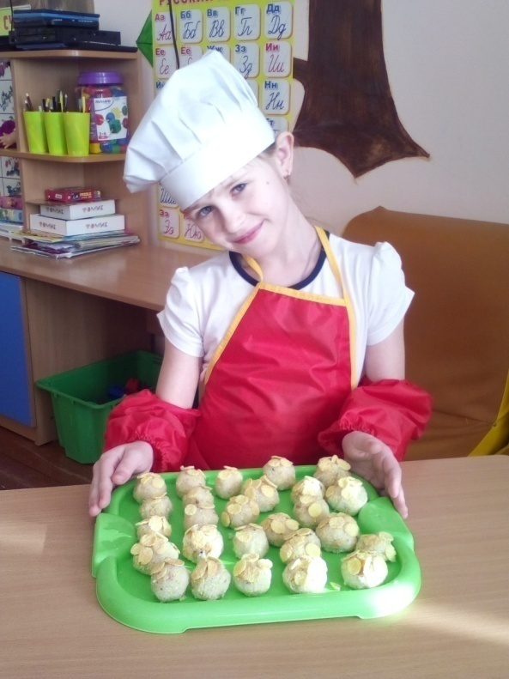
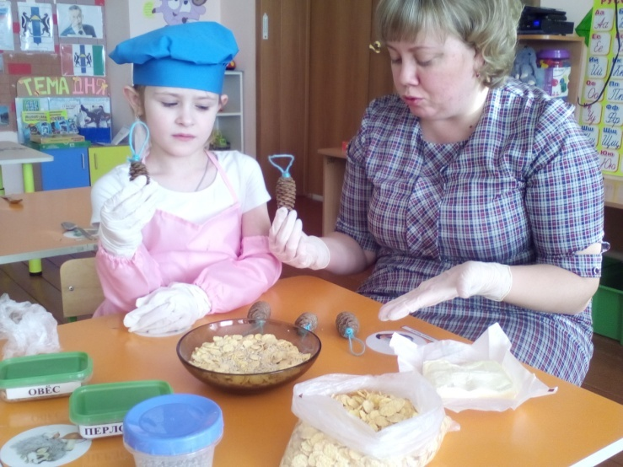
Угощения для птичек

Slide 15
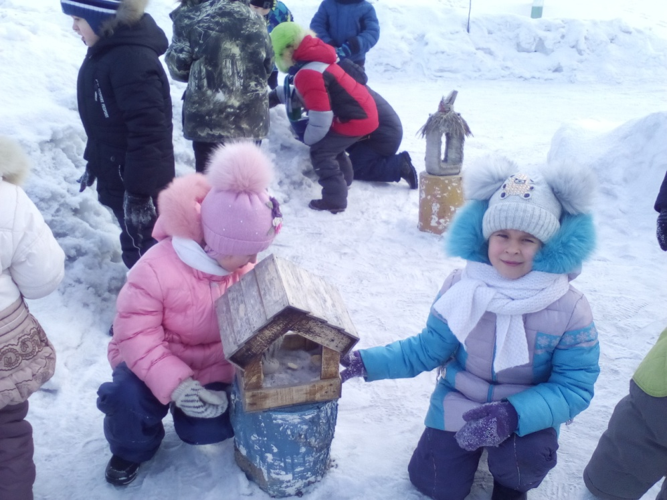
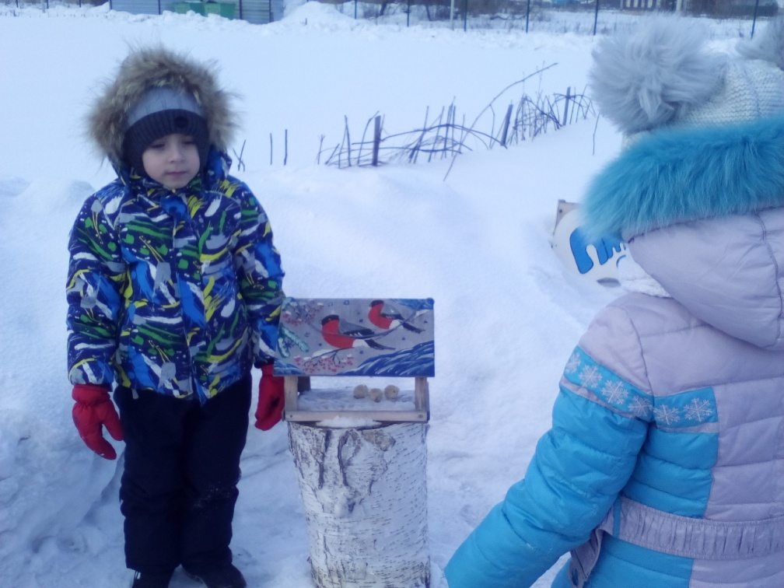
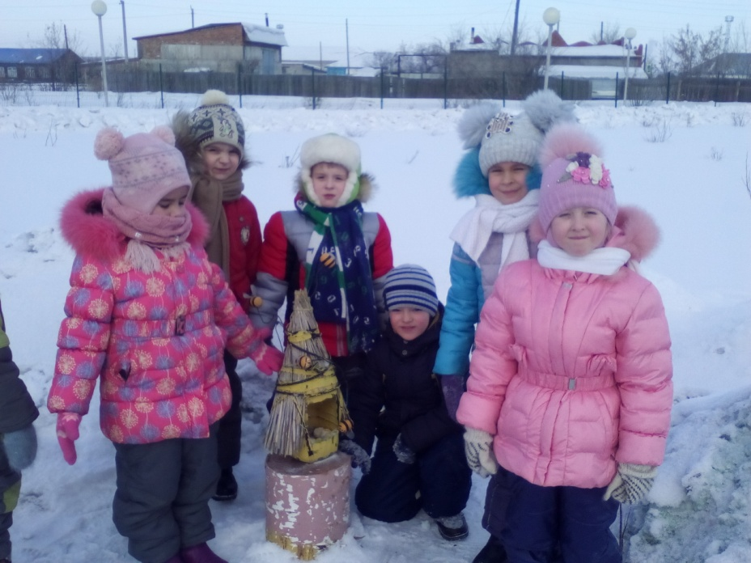
Наблюдение в птичьем парке

Slide 16
Спасибо за внимание!

